Slide 1
Leíró biokémia
Biomérnököknek,
Vegyészmérnököknek

Slide 2
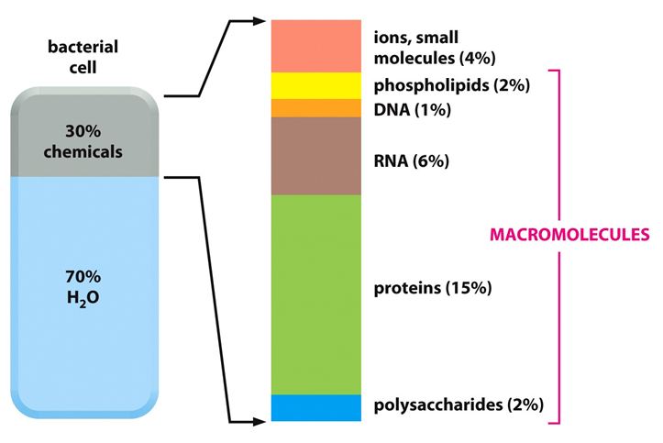
Az élőlények kémiai összetétele

Slide 3
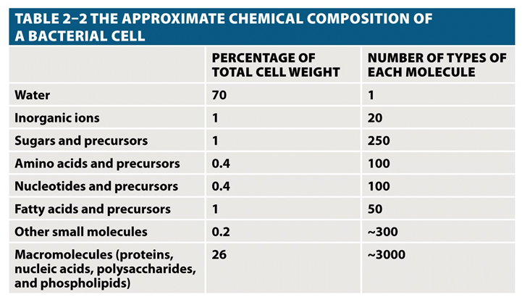
Az élőlények kémiai összetétele

Slide 4
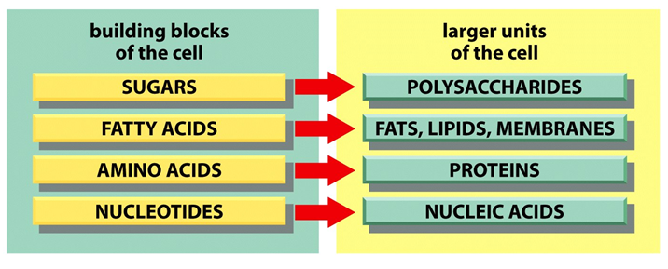
Az élet építőkövei

Slide 5
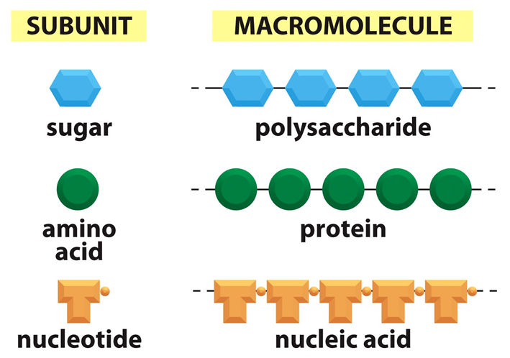
Építőkövek

Slide 6
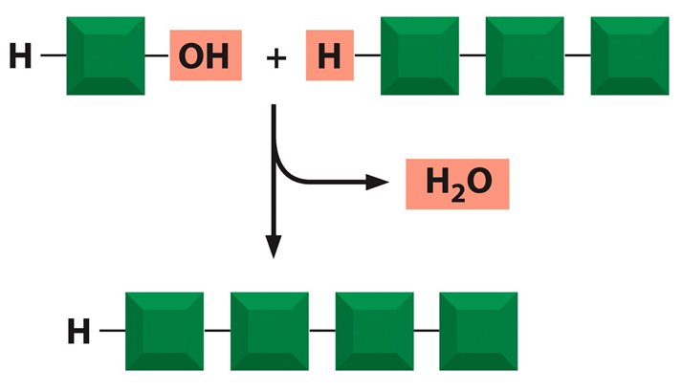
A kötés kialakításához energia kell

Slide 7
Szénhidrátok
(C + H₂O)n
Monoszachridok, diszacharidok,
poliszacharidok

Slide 8
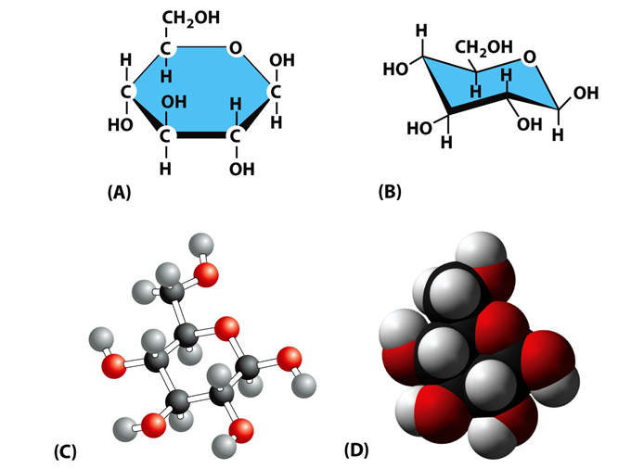
Monoszacharidok: A glükóz

Slide 9
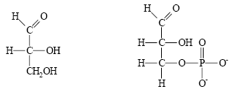
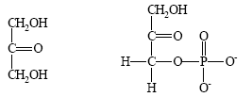
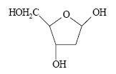

Slide 10
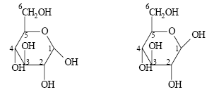
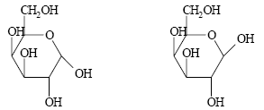
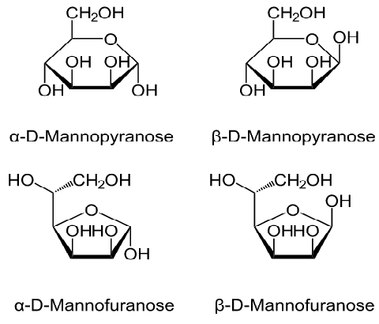

Slide 11
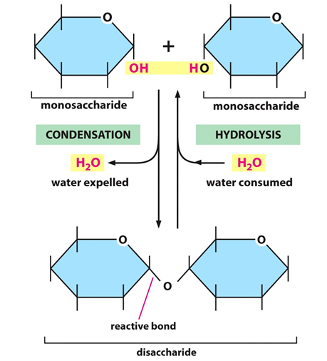
Diszacharidok

Slide 12
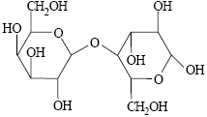
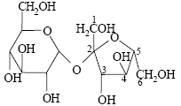
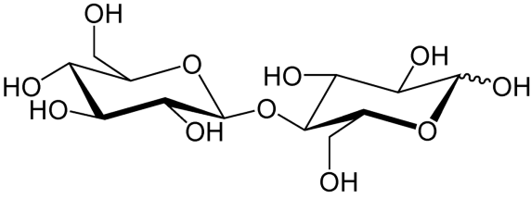
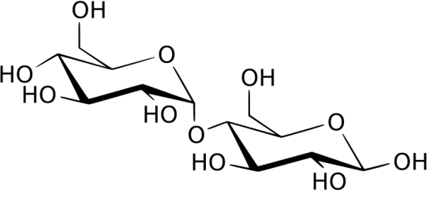
cellobióz
maltóz

Slide 13
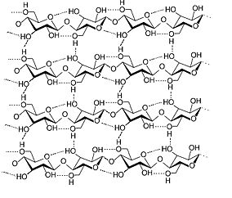

Slide 14
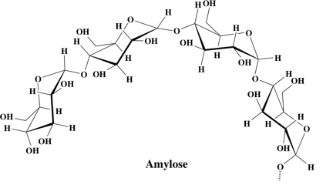
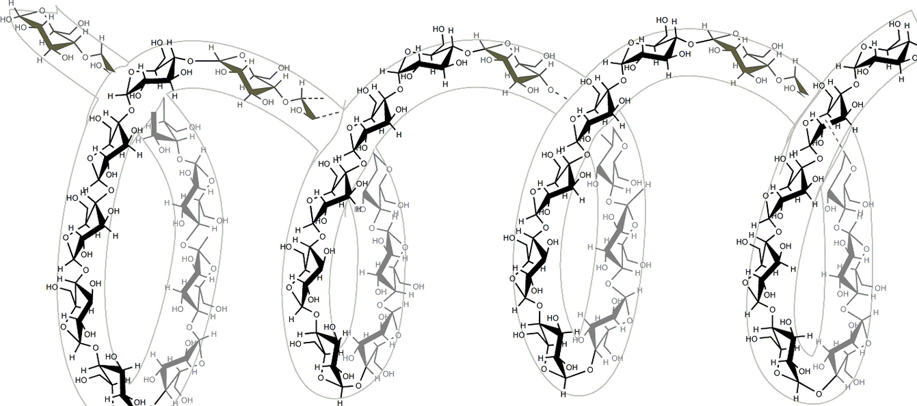

Slide 15
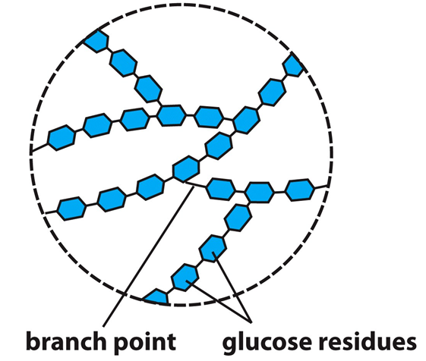
Poliszacharidok

Slide 16
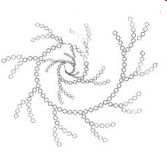
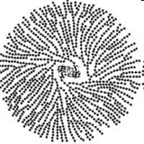
Glikogén

Slide 17
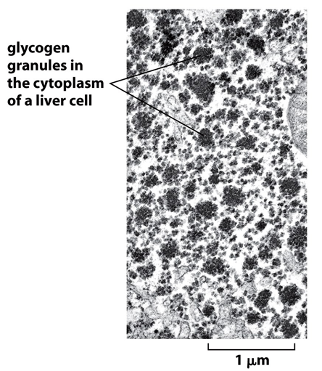
Poliszacharidok: Glikogén
???

Slide 18
Lipidek
Zsírok és olajok
Fizikai tulajdonság:
Hidrofób közegben (is) léteznek
Energiaraktár, sejtmembrán,
egyes hormonok, emulgeátorok
Trigliceridek, foszfolipidek,
szteránvázasok, eikozanoidok, vitaminok

Slide 19
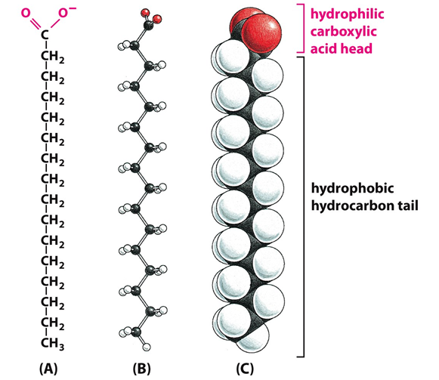
Zsírsavak

Slide 20
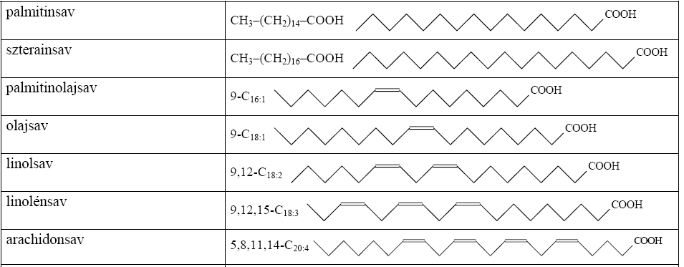
Fontosabb zsírsavak

Slide 21
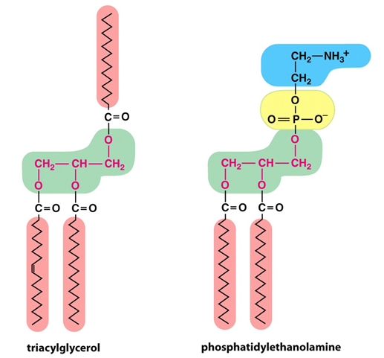
Zsírsavak leggyakrabb észterei
Triglicerid
Foszfolipid
Telítetlen
Telített

Slide 22
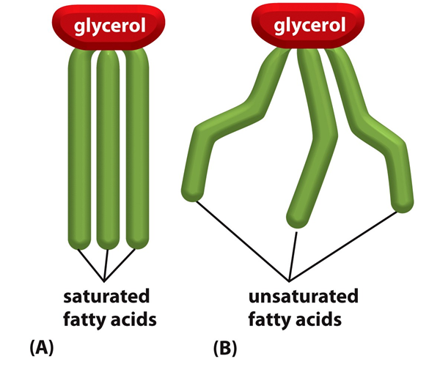
Telített és telítetlen trigliceridek

Slide 23
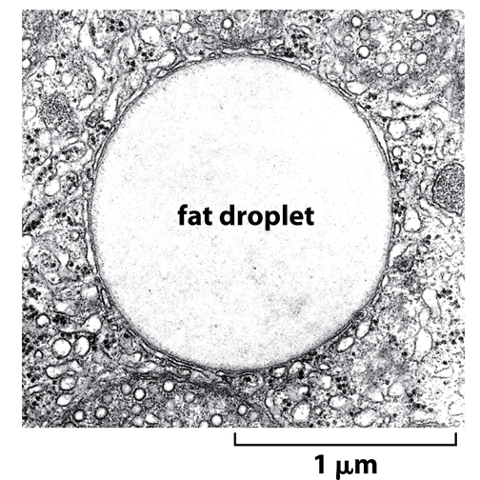
Zsírcsepp a zsírsejtben

Slide 24
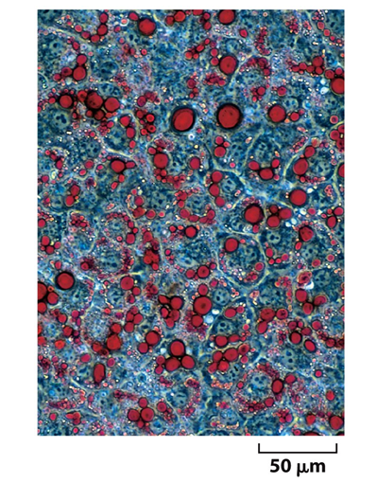
Triglicerid cseppek

Slide 25
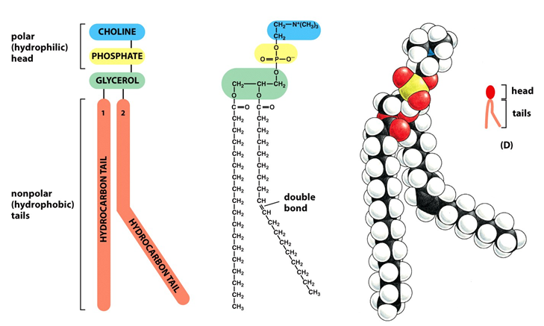
Foszfatidil-kolin

Slide 26
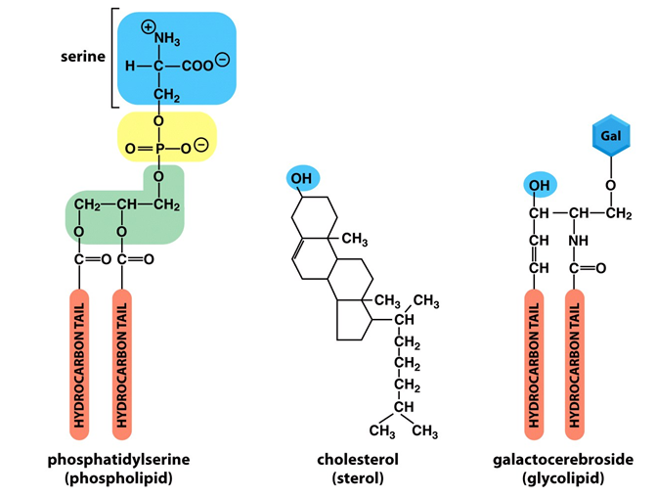

Slide 27
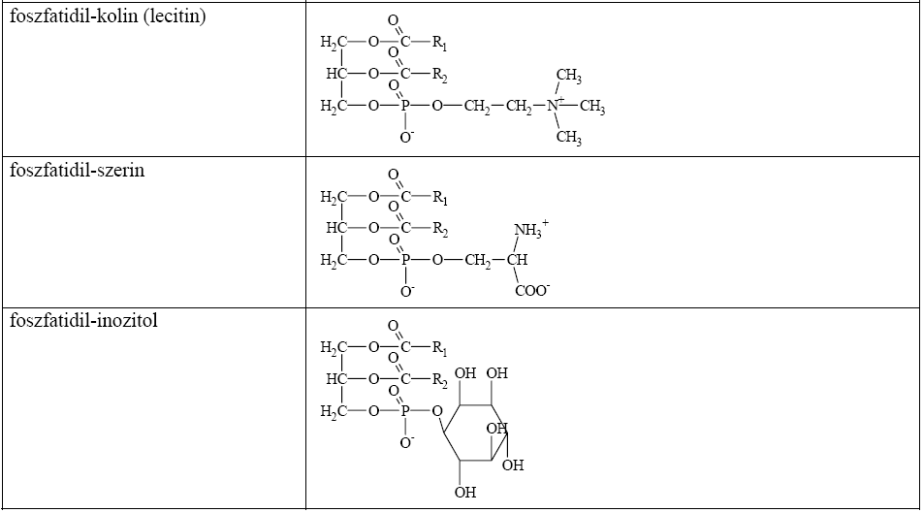

Slide 28
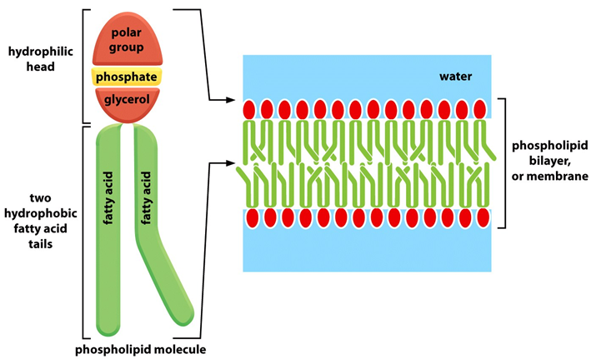
Foszfolipid membrán

Slide 29
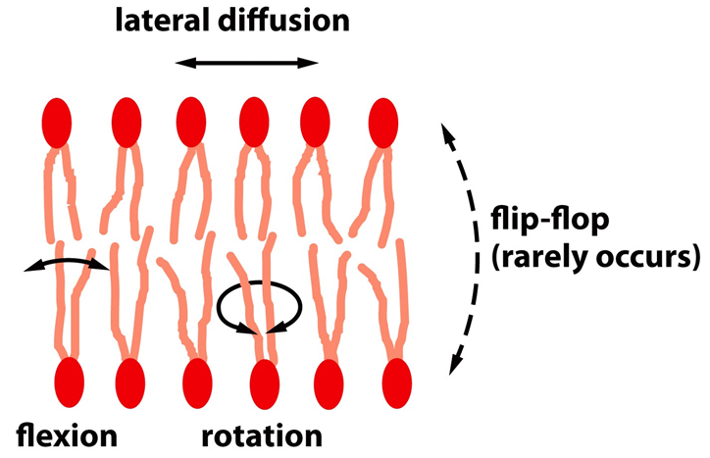

Slide 30
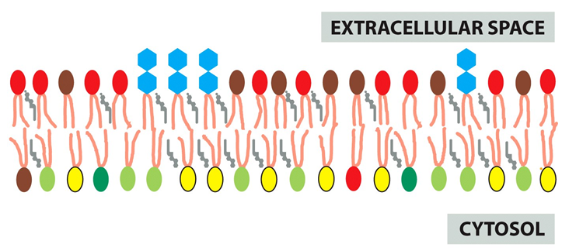

Slide 31
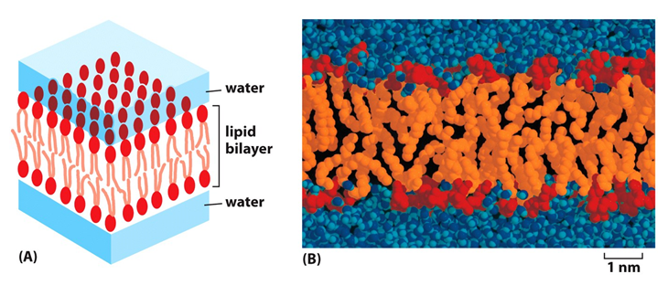
Foszfolipid membrán

Slide 32
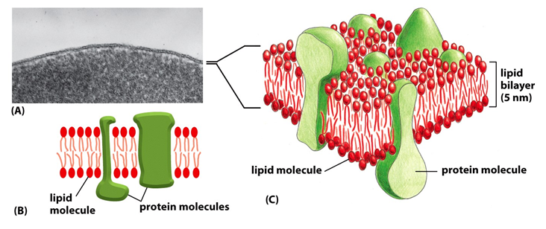
Foszfolipid membrán

Slide 33
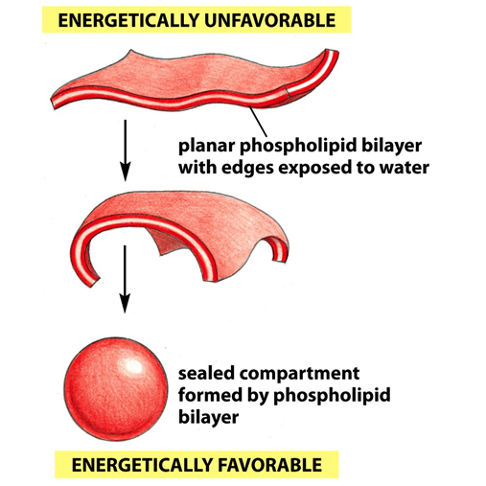

Slide 34
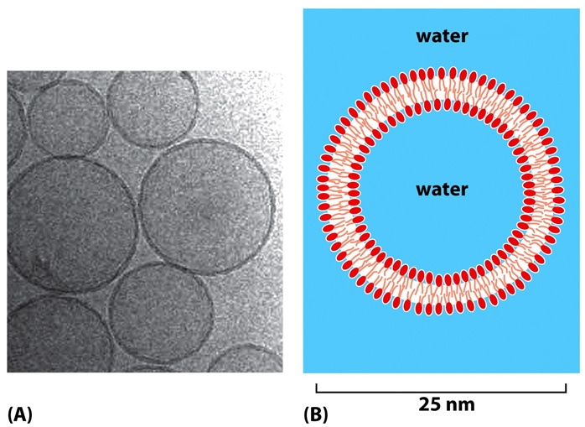
???

Slide 35
Fehérjék
Struktúrfehérjék, enzimatikus funkció
α-amino karbonsavak, mint építőkövek

Slide 36
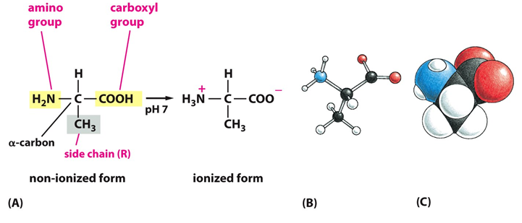
Aminosavak, mint ikerionok

Slide 37
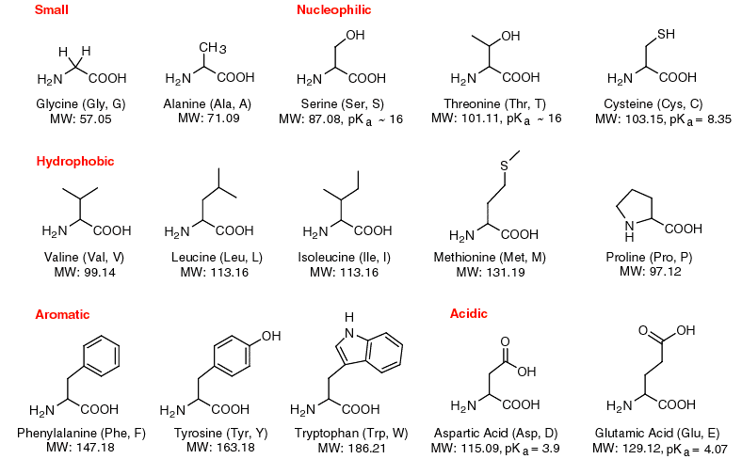

Slide 38
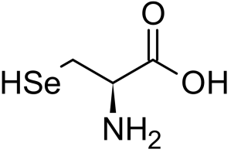
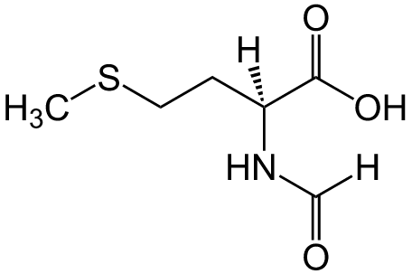
Selenocysteine
szinte mindenütt,
UGA (stop) átíródik)
Pyrrolysine
metanogén
archeobaktériumokban
N-Formilmethyonine
baktériumokban
(mitokondrium, kloroplaszt)

Slide 39
Peptidkötés kialakulása

Slide 40
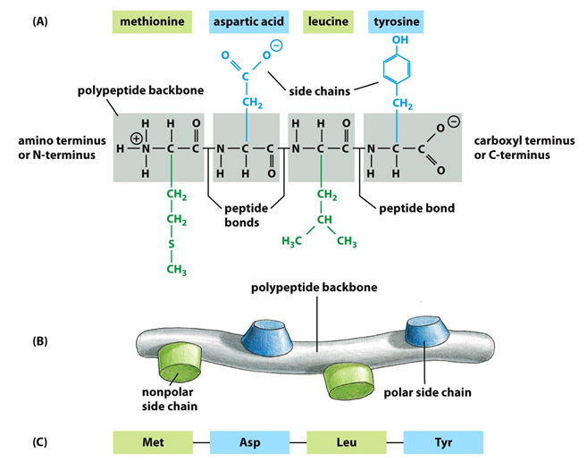
Polipeptidlánc: elsődleges szerkezet

Slide 41
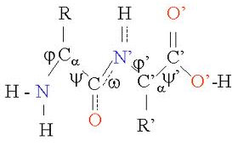
A peptidkötés rigiditása
???

Slide 42
A fehérjék másodlagos szerkezete
H-híd kötések a láncban lévő O és H
atomok között
Eredmény: a polipeptidlánc egyes szakaszaiban
szabályos struktúták, α- hélixek és
β-redők jönnek létre
(4. tétel)

Slide 43
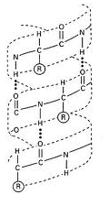
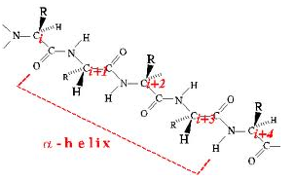
Az α-hélix felépítése

Slide 44
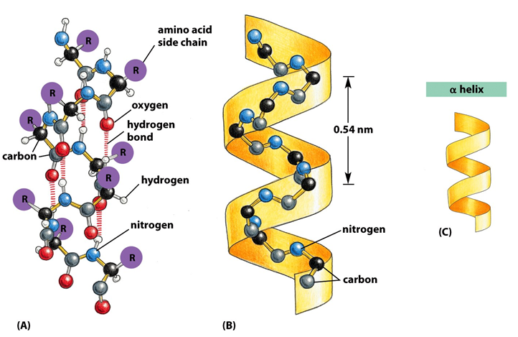
Az α-hélix felépítése

Slide 45
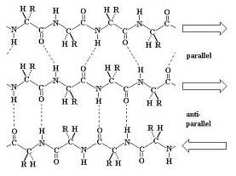
A β-redő felépítése

Slide 46
A β-redő felépítése

Slide 47
A β-redő felépítése

Slide 48
???

Slide 49
A fehérjék harmadlagos szerkezete:
A fehérje(alegység) térbeli szerkezete
Elsősorban az oldalláncok határozzák meg
S-S hidak, H- kötések, ionos, valamint
hidrofil és hidrofób kölcsönhatások

Slide 51
S-S hidak kialakulása

Slide 52
Hidrofil és hidrofób oldalláncok

Slide 53
Önmaguktól, vagy segítséggel

Slide 54
Nagyfokú specificitás

Slide 55
Makromolekula komplexek keletkezése

Slide 56
A fehérjék negyedleges szerkezete:
Több alegységből álló komplexek

Slide 57
A fehérjék negyedleges szerkezete:
Több alegységből álló komplexek

Slide 58
Az alegységek lehetséges kapcsolódásai

Slide 59
Néhány lehetséges struktúra

Slide 60
Néhány fehérje térszerkezete
???

Slide 61
Fehérjék, lipidek, és szénhidrátok
kapcsolódása
Membrán proteinek
Lipid kötött proteinek
Glikolipidek
Lipopoliszacharidok
Glikoproteinek
Proteoglikánok

Slide 62
Membrán proteinek

Slide 63
Membrán proteinek

Slide 64
Membrán proteinek

Slide 67
Nem mindenütt egyformán

Slide 68
Glikolipidek, glikoproteinek, proteoglikánok
???

Slide 69
Nukleinsavak
Örökítőanyag, információátvivő
(enzimatikus működés)
RNS, DNS
Nukleotidok, mint építőkövek:
Cukor + foszfát + szerves bázis

Slide 71
Energiatároló nukleotidok:
A trifoszfátok

Slide 74
H-hidak segítségével hibridizálódhatnak

Slide 76
A dezoxiribonukleinsav (DNS)
Feladata:Információ tárolása,
örökítése
Két szálú hélix
Antiparalel lefutású
Dezoxiribóz
A, C, T, G

Slide 78
Ribonukleinsav (RNS)
Feladata:
Információ olvasása,
másolása
(tárolás, örökítés,
egyéb funkciók)
1 szálú
Ribóz
A, C, U, G

Slide 80
Proteinek és nukleinsavak
kapcsolata

Slide 81
Proteinek és nukleinsavak
kapcsolata

Slide 82
Proteinek és nukleinsavak
kapcsolata
???

